Slide 1
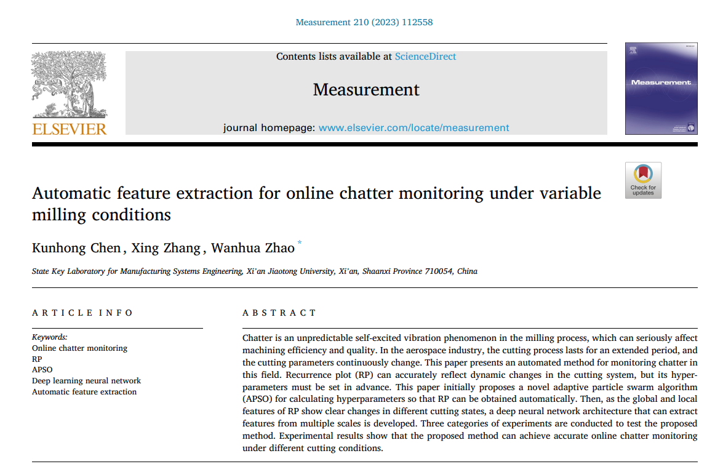
可变铣削条件下在线颤振监测的自动特征提取
2023年4月24日

Slide 2
在线颤振检测
关键信号：
Vibration/Force/Torque
Drive motor current/Sound
关键步骤：
Data acquisition
Feature extraction
Pattern recognition
特征提取：
The time–frequency (TF) technique:
STFT/HHT/WT/SST , etc.
模式识别：
Manually / AI pattern recognition
SVM/KNN/RF/ANN

Slide 3
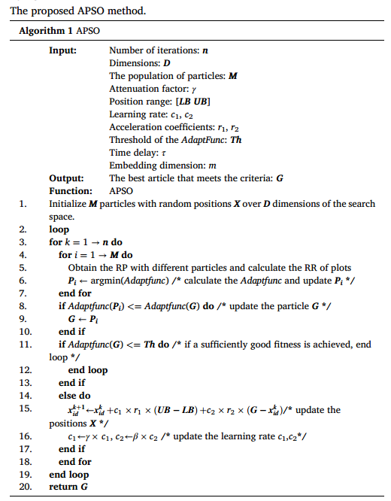
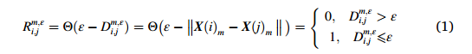
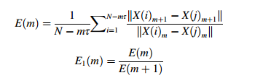
APSO Method自适应粒子群算法
We found that the global and local features of RP significantly differ in the stable cutting and chatter states.
全局特征和局部特征在颤振识别中的关键地位
时间延迟τ 嵌入维数 预定义阈值ε
第一个局部最大值作为重建维度m

Slide 4
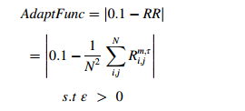
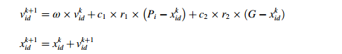
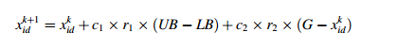
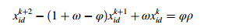
“大致”原理
Fitness Function
Fitness Function
Final Iteration Function
Iterate without velocity
APSO
Iterate without inertia weight

Slide 5
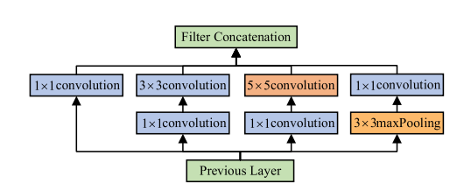
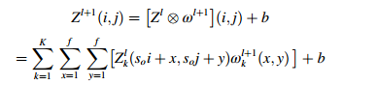
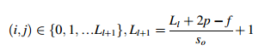
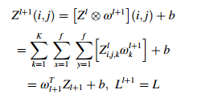
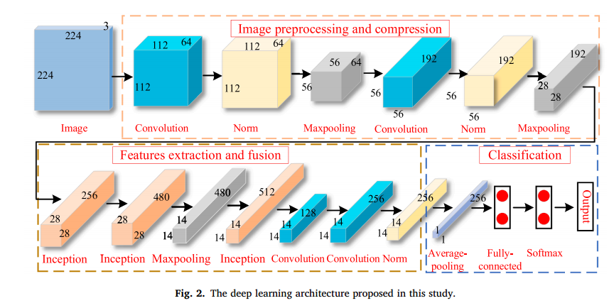
在线颤振监测的神经网络体系结构
>>>filter sizes：
1x1&&3x3&&5x5
>>>Inception Layer
Inception layer
Convolution layer
Normalization layer
Max pooling layer
Average-pooling layer
Fully connected layer
Softmax layer

Slide 6
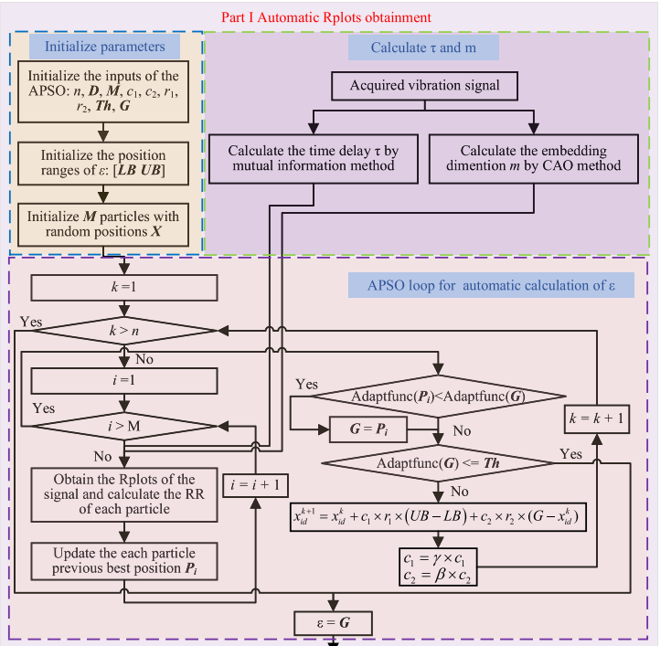
Automatic Obtainment of RP
1）计算时延τ和嵌入维数m
2） 初始化APSO的适当设置
3） 在APSO中输入τ和m，使APSO自动计算样本信号的预定义阈值ε
4） 根据τ、m和ε，计算RP。

Slide 7
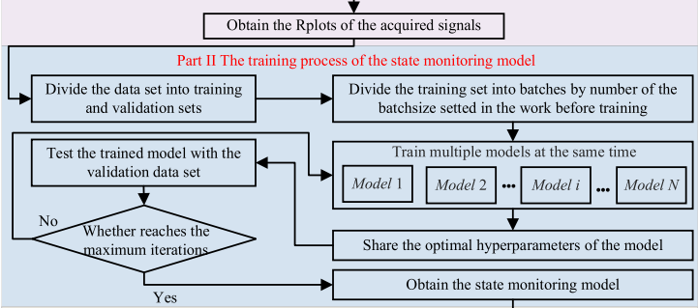
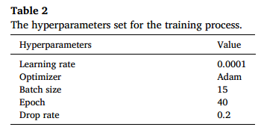
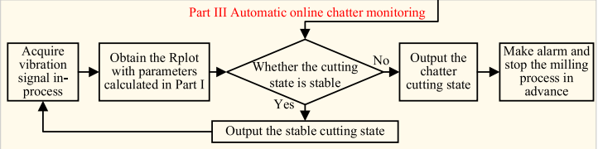
Training Model&Online Chatter Monitoring
按比例分为培训集和验证集。然后下表中列出的超参数对模型进行训练。
在线识别：
If 稳定 continue;
Else 发出警报，铣削操作终止

Slide 8
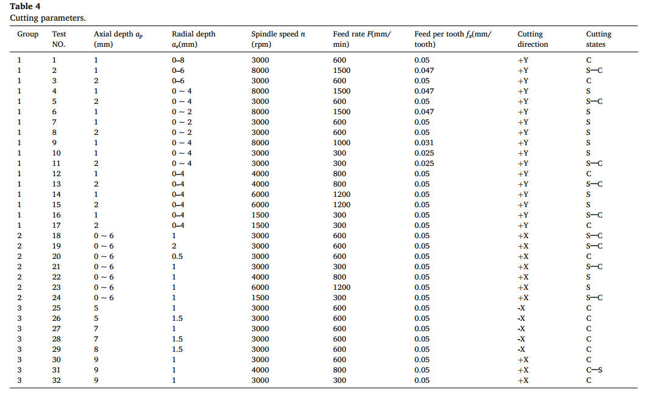
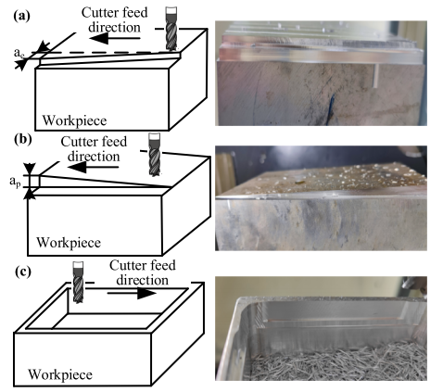
实验验证
器材：
Five-axis DMU50 CNC machining center
Al 7075-T651 aluminum（刀具参数省略）
PCB356A6：NI9234（10240Hz）
铣削稳定性影响因素：切削深度和主轴速度
C：颤振状态 S：稳定的切削状态
S–C：切削状态从稳定变为颤振
C–S：切削状态由颤振变为稳定
a.增加径向切削深度
b.增加轴向切削深度
c.内壁铣削

Slide 9
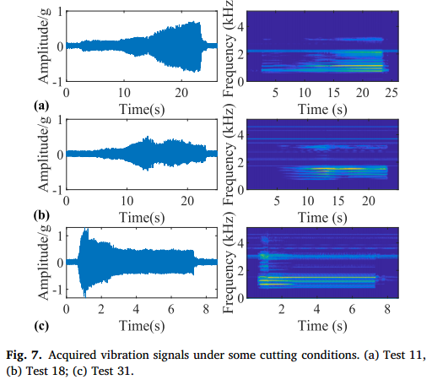
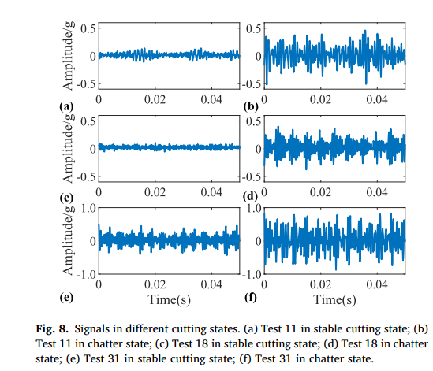
实验验证
Fast Fourier Transform（FFT）

Slide 10
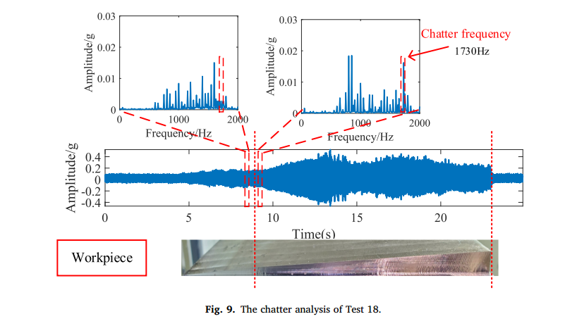
实验验证
颤振发生时，频谱中有一个额外的颤振频率分量

Slide 11
实验验证
颤振发生时，频谱中有一个额外的颤振频率分量

Slide 12
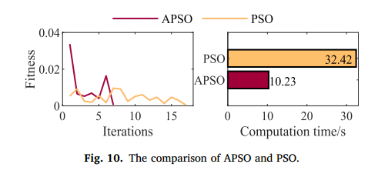
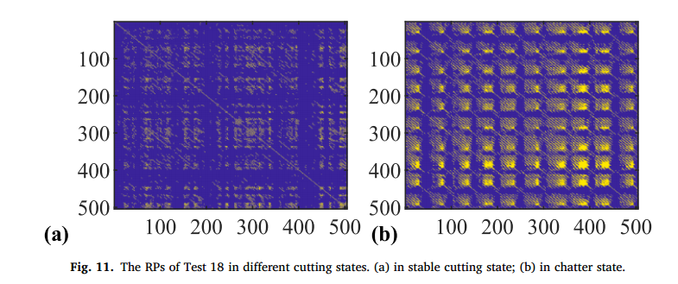
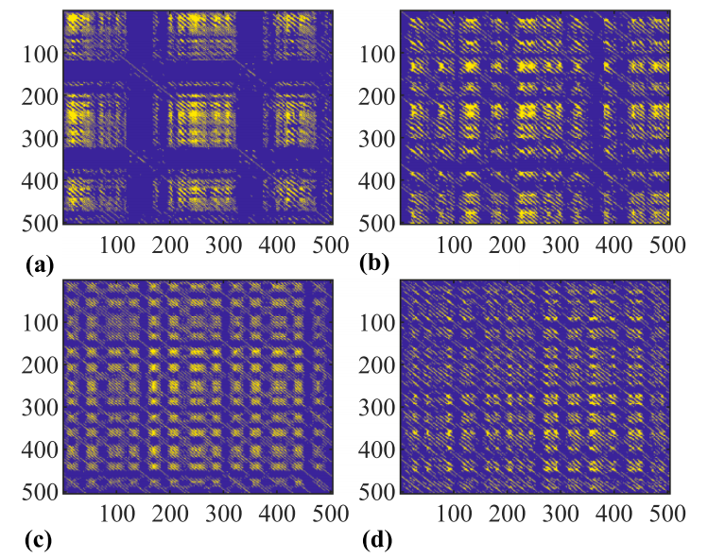
结果分析
时间延迟τ设置为2，嵌入维度m设置为7。
然而APSO方法迭代7次以获得最佳结果，而PSO算法迭代17次，因此APSO方法比PSO方法收敛更快。
比较两种算法各自的执行时间表明，APSO算法的速度是PSO算法的1/3。
左:S 右：C

Slide 13
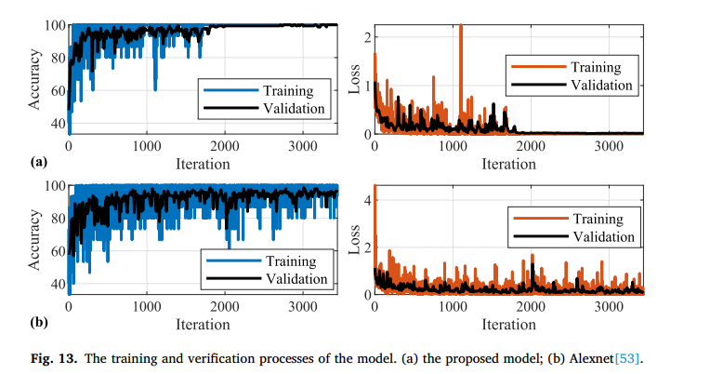
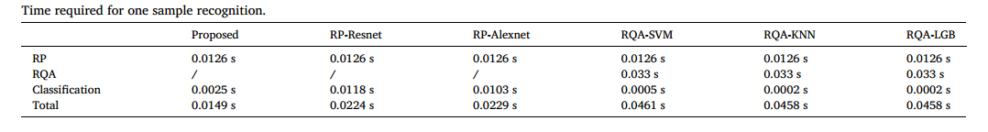
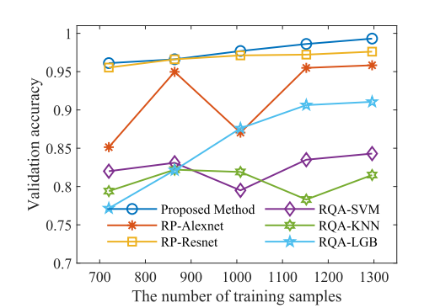
训练&评价
长度为0.05s的振动信号被设置为一个样本
样本群体由1440个RP组成
90%的样本用作训练集，10%用作验
2000次迭代后停止波动
训练集的预测准确率为100%
验证集的准确率为99.31%
DET/The entropy of the diagonal line lengths (Entr) Recurrence time of the first type(RTFT)/ Transitivity(Tran).
在颤振监测中，直接使用RP作为指标比通过RQA提取RP特征更准确，并且传统方法无法处理可变切削条件下的颤振监测。

Slide 14
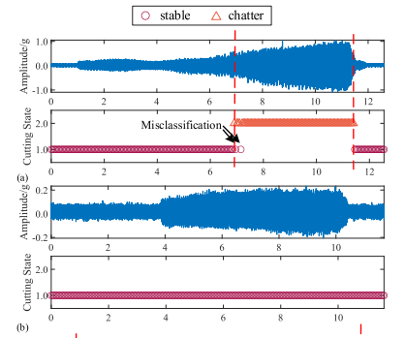
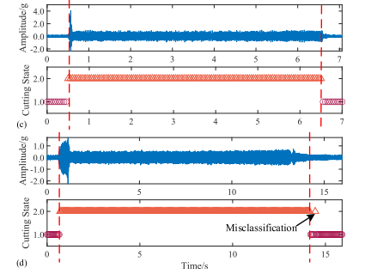
颤振在线识别
从图中可以看出，本研究提出的颤振监测模型可以准确地识别加工状态，只有少数情况被误判。
0.05+0.0149=0.0649s

Slide 15


个人收获&体会
硬性基础要求
信号处理基础（SS、DSP）
人工智能/机器学习基础
机械振动原理
我的现状：
课表上一周33节课程，应付不周，时间安排？
对主题比较感兴趣，尤其是信号处理和算法设计，但基础还需慢慢打
临近期末，考试、课程大作业、项目式教学
软实力但重要：
调包侠的素养、Debug、炼丹技巧
PPT？
绘图软件的使用
读论文

Slide 16
感谢聆听

